Slide 1
Gestão de Sistemas de Produção de Energia
Unidade Curricular de Base de Dados
Ano Letivo 2018/2019
Grupo 13

Slide 2
Este PowerPoint destina-se à apresentação do projeto desenvolvido pelo grupo 13 da Unidade Curricular de Bases de Dados, do ano letivo 2018/2019.
O grupo é constituído por:
  (PREENCHER)

Slide 3
Sistema SQL

Slide 4
Modelo conceptual

Slide 5
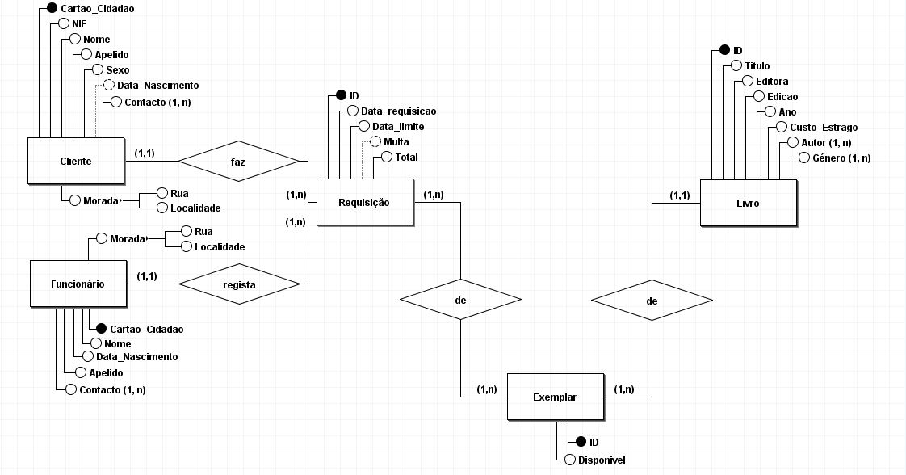

Slide 6
Modelo lógico

Slide 7
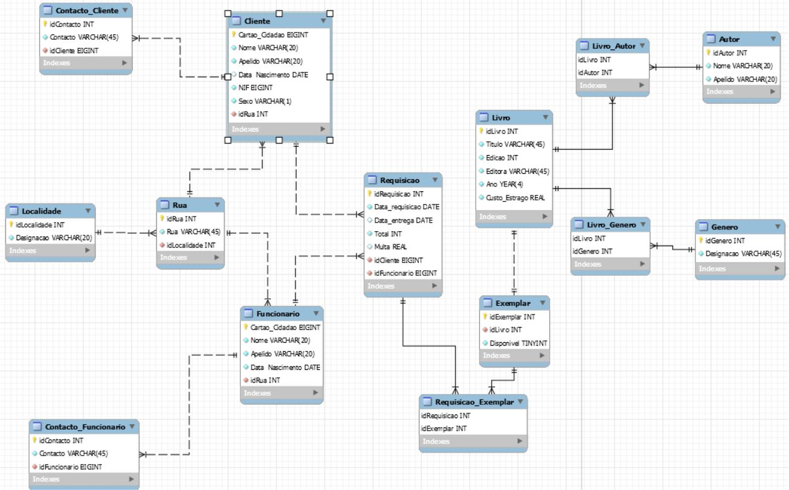

Slide 8
Modelo conceptual vs. Modelo lógico

Slide 9
Implementação física

Slide 10
Índices

Slide 11
Transações

Slide 12
Povoamento

Slide 13
Sistema NoSQL

Slide 14
Migração de Dados
Escrever aqui

